Slide 1
祸福的抉择
经文 Scripture:
申命记 30：19
讲员：冯伟牧师
Preacher：Pastor Wei Feng

Slide 2
申命记 30: 19
19 我今日呼天唤地向你作见证，我将生死、祸福陈明在你面前，所以你要拣选生命，使你和你的后裔都得存活。

Slide 3
申命记 30: 11-13
當日摩西囑咐百姓說、12你們過了約但河、西緬、利未、猶大、以薩迦、約瑟、便雅憫、六個支派的人、都要站在基利心山上為百姓祝福。13流便、迦得、亞設、西布倫、但、拿弗他利．六個支派的人、都要站在以巴路山上宣布咒詛。

Slide 4
1. 祸与福.
耶利米书 - 29：11 耶和华说，我知道我向你们所怀的意念是赐平安的意念，不是降灾祸的意念，要叫你们末后有指望。

Slide 5
1. 禍與福
在神所造、让人管理的世界中，本没有灾祸的位置。在将来的新天新地中，也不再有灾祸。
今天的世界上有灾祸，是因为一件事。

Slide 6
罗马书3:23
因为世人都犯了罪，亏缺了神的荣耀。

Slide 7
1. 禍與福
今天谈到祸与福的题目，为的是让人拣选生命，得到平安。
飓风过后，两个妈妈和两个小孩的真实故事。

Slide 8
2. 基利心山与以巴路山
申命记 30:11-13
當日摩西囑咐百姓說、12你們過了約但河、西緬、利未、猶大、以薩迦、約瑟、便雅憫、六個支派的人、都要站在基利心山上為百姓祝福。13流便、迦得、亞設、西布倫、但、拿弗他利．六個支派的人、都要站在以巴路山上宣布咒詛。

Slide 9
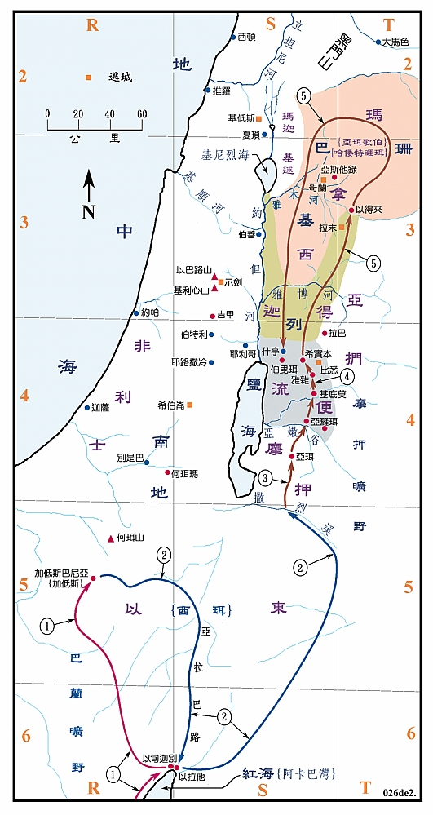

Slide 10
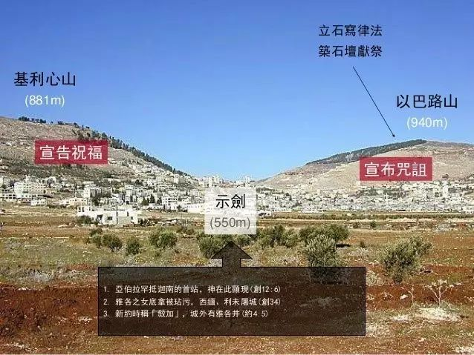

Slide 11
2. 基利心山与以巴路山
西緬、利未、猶大、以薩迦、約瑟、便雅憫、六個支派
流便、迦得、亞設、西布倫、但、拿弗他利．六個支派

Slide 12
2. 基利心山与以巴路山
申27:4-10
4你們過了約但河、就要在以巴路山上照我今日所吩咐的、將這些石頭立起來、墁上石灰。5在那裡要為耶和華你的神築一座石壇、在石頭上不可動鐵器、6要用沒有鑿過的石頭築耶和華你 神的壇、在壇上要將燔祭獻給耶和華你的 神。7又要獻平安祭、且在那裡喫、在耶和華你的神面前歡樂。8你要將這律法的一切話明明的寫在石頭上。9摩西和祭司利未人、曉諭以色列眾人說、以色列阿、要默默靜聽．你今日成為耶和華你 神的百姓了。10所以要聽從耶和華你 神的話、遵行他的誡命、律例、就是我今日所吩咐你的。

Slide 13
3. 罪與罰 （申27：14-26）
利未人要向以色列眾人高聲說、15有人製造耶和華所憎惡的偶像、或雕刻、或鑄造、就是工匠手所作的、在暗中設立、那人必受咒詛．百姓都要答應說、阿們。16輕慢父母的、必受咒詛．百姓都要說、阿們。17挪移鄰舍地界的、必受咒詛．百姓都要說、阿們。18使瞎子走差路的、必受咒詛．百姓都要說、阿們。19向寄居的、和孤兒寡婦、屈枉正直的、必受咒詛．百姓都要說、阿們。20與繼母行淫的必受咒詛、因為掀開他父親的衣襟．百姓都要說、阿們。21與獸淫合的、必受咒詛．百姓都要說、阿們。22與異母同父、或異父同母的姐妹行淫的、必受咒詛．百姓都要說、阿們。23與岳母行淫的、必受咒詛．百姓都要說、阿們。24暗中殺人的、必受咒詛．百姓都要說、阿們。25受賄賂害死無辜之人的、必受咒詛．百姓都要說、阿們。26不堅守遵行這律法言語的、必受咒詛．百姓都要說、阿們。

Slide 14
3. 罪與罰 （申27：14-26）
- 與神的關係 vs. 與人的關係 （v.15 vs. v.16-25)
- 身子以外 vs. 自己的身子
哥林多前書 - 第 6 章 第 18 節 你們要逃避淫行。人所犯的、無論甚麼罪、都在身子以外．惟有行淫的、是得罪自己的身子。
- 行為之罪 vs. 不行之罪 （v. 15-25 vs. v. 26)

Slide 15
3. 罪與罰 （申27：14-26）
林前 16:22 若有人不愛主、這人可詛可咒。主必要來。
啟22:18-19 我向一切聽見這書上預言的作見證、若有人在這預言上加添甚麼、 神必將寫在這書上的災禍加在他身上．19這書上的預言、若有人刪去甚麼、 神必從這書上所寫的生命樹、和聖城、刪去他的分。
太18:7 這世界有禍了、因為將人絆倒．絆倒人的事是免不了的、但那絆倒人的有禍了。

Slide 16
4. “禍”水與活水
約4:4-7
4必須經過撒瑪利亞。5於是到了撒瑪利亞的一座城、名叫敘加、靠近雅各給他兒子約瑟的那塊地。6在那裡有雅各井。耶穌因走路困乏、就坐在井旁．那時約有午正。7有一個撒瑪利亞的婦人來打水．耶穌對他說、請你給我水喝。
13耶穌回答說、凡喝這水的、還要再渴．14人若喝我所賜的水就永遠不渴．我所賜的水、要在他裡頭成為泉源、直湧到永生。

Slide 17
4. “禍”水與活水
約4:20-23
20我們的祖宗在這山上禮拜．你們倒說、應當禮拜的地方是在耶路撒冷。21耶穌說、婦人、你當信我、時候將到、你們拜父、也不在這山上、也不在耶路撒冷。22你們所拜的、你們不知道．我們所拜的、我們知道．因為救恩是從猶太人出來的。23時候將到、如今就是了、那真正拜父的、要用心靈和誠實拜他、因為父要這樣的人拜他。

Slide 18
4. “禍”水與活水
啟示錄 - 第 22 章 第 17 節 聖靈和新婦都說來。聽見的人也該說來。口渴的人也當來．願意的都可以白白取生命的水喝。

Slide 22
回应：你愿意拣选生命吗？ Response: Do you want to choose Life?
祷告：亲爱的主耶稣，我感谢您，因为爱我，神成为人，来到世间，为我的罪钉死在十字架上，第三天死里复活。我愿意，认罪悔改，打开心门，邀请您住到我的生命里来，作我的救主和人生的主宰。我愿意，一生一世跟随您，成为您所喜悦的人。奉主耶稣基督的名，阿们！

